Slide 1
Vue 강의자료 v-on

Slide 2
v-on은
이벤트를 처리하기 위한
속성

Slide 3
v-on디렉티브와 methods 속성을 같이 활용

Slide 4
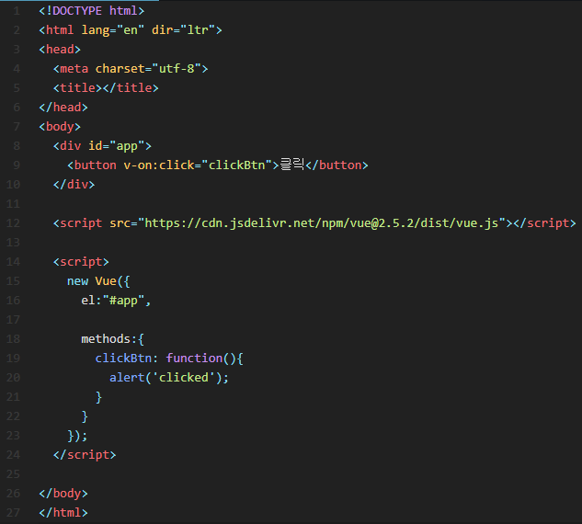

Slide 5
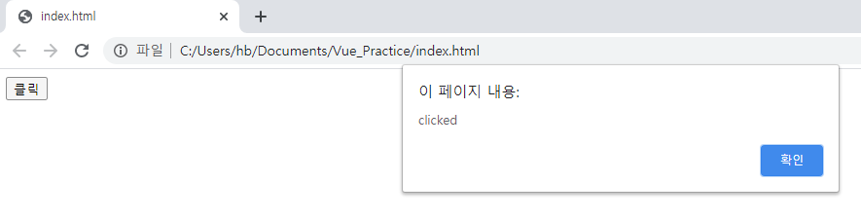

Slide 6
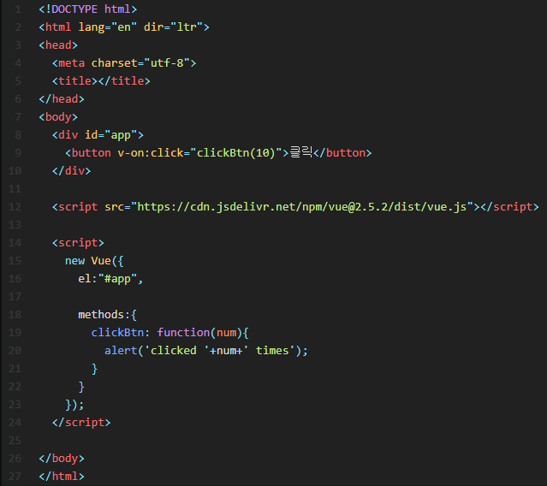

Slide 7
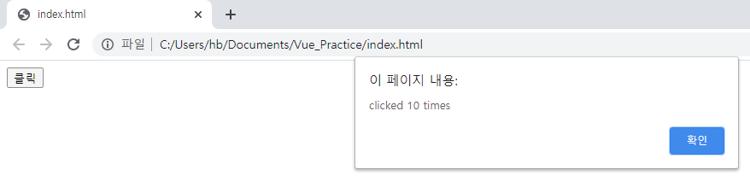

Slide 8
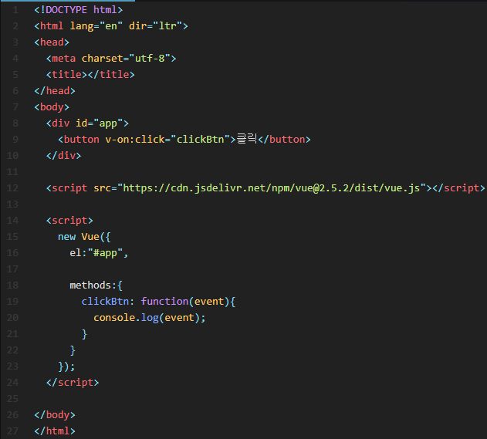

Slide 9
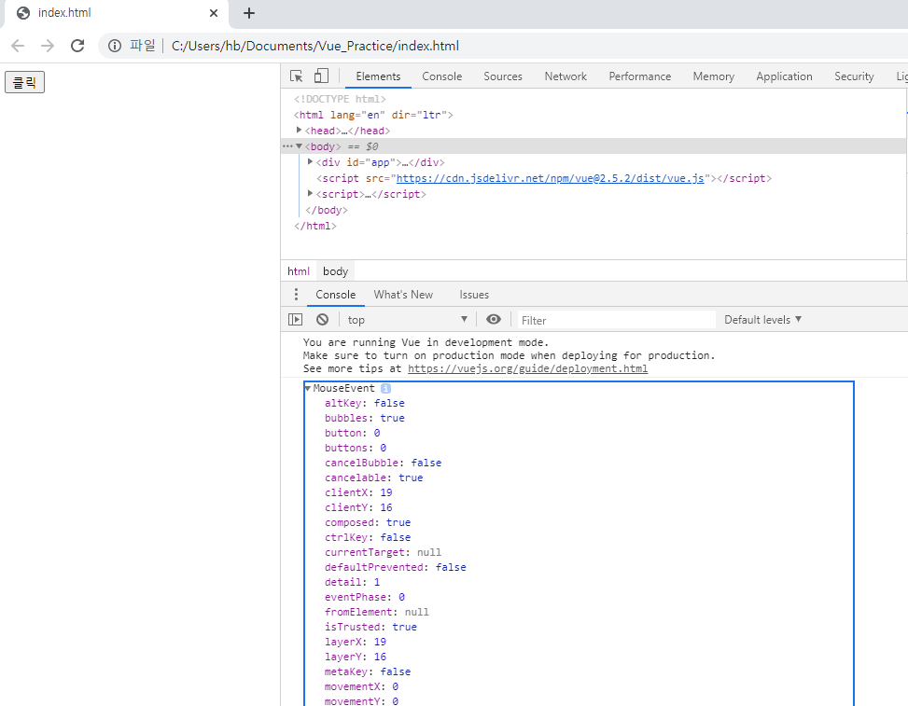

Slide 11
끝

